Slide 1
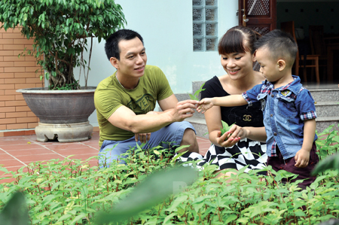
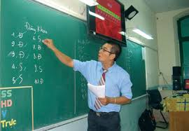
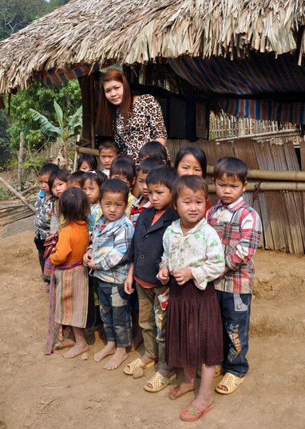

UBND THÀNH PHỐ HỒ CHÍ MINH
TRƯỜNG CAO ĐẲNG KỸ THUẬT LÝ TỰ TRỌNG TPHCM
KHOA LÝ LUẬN CHÍNH TRỊ
BÀI THAM LUẬN
Đổi mới phương pháp giảng dạy môn pháp luật theo hướng
phát triển toàn diện phẩm chất, năng lực người học
GIẢNG VIÊN: Bùi Thành Dũng

Slide 2
NỘI DUNG BÀI THAM LUẬN
Đổi mới phương pháp giảng dạy môn pháp luật theo hướng
phát triển toàn diện phẩm chất, năng lực người học
I. Tổng quan
1. Khái quát chung
2. Mục đích đổi mới phương pháp dạy học
II. Một số khái niệm
1. Phương pháp giảng dạy
2. Phẩm chất người học
2.1. Nhân cách
3. Năng lực người học

Slide 3
III. Thực trạng và nguyên nhân về chất lượng dạy - học tại Trường CĐKT Lý Tự Trọng Thành phố Hồ Chí Minh.
1. Thuận lợi
2. Khó khăn
3. Những mặt làm được và chưa làm được
3.1. Những mặt đã làm được
3.2. Những mặt chưa làm được
4. Khảo sát nhận thức học sinh - sinh viên về môn pháp luật (ngày 14/11/2016):
5. Khảo sát mức độ yêu thích môn pháp luật (ngày 14/11/2016):
6. Khảo sát hành động học sinh - sinh viên trong giờ học môn pháp luật (ngày 14/11/2016):

Slide 4
7. Nhận xét của giáo viên về học sinh - sinh viên đối với môn pháp luật (ngày 14/11/2016):
IV. Một số giải pháp đổi mới phương pháp dạy học phù hợp với phát triển phẩm chất, năng lực người học tại Trường CĐKT Lý Tự Trọng Thành phố Hồ Chí Minh qua kết quả khảo sát trên.
* Nhận định chung về phương pháp giảng dạy
1. Cải tiến phương pháp truyền thống
2. Dạy gắn liền với thực hành. 1 lớp dạy không quá 30 em đối với đối tượng học sinh - sinh viên Trường CĐKT Lý Tự Trọng Thành phố Hồ Chí Minh.
3. Phối hợp nhiều phương pháp, đa dạng hóa các phương pháp trong giảng dạy
4. Lấy người học làm trung tâm

Slide 5
5. Tăng cường sử dụng phương tiện, hình ảnh minh họa gắn liền
thực tế trong giảng dạy
6. Dạy đến đâu ôn đến đó, chia nhóm giải quyết các câu hỏi, bài
tập tình huống luôn trong giờ dạy
7. Phối hợp phương pháp kỹ thuật dạy để phát huy tính tích cực,
chủ động cho người học cùng với các phương tiện hiện đại.
8. Phải có phương pháp đặc thù riêng cho từng nội dung, từng
môn học cho người học.
9. Phương pháp dạy trực quan sinh động bằng màn hình chiếu
powerpoint dẫn chiếu trực tiếp nội dung giảng dạy liện quan qua
internet trực tiếp trong giờ dạy cho thêm sinh động
V. Kết luận
VI. TÀI LIỆU THAM KHẢO

Slide 6
NỘI DUNG BÀI THAM LUẬN
Khái quát chung
Tổng quan
Mục đích đổi mới phương pháp dạy học

Slide 7
Một số khái niệm
Phương pháp giảng dạy
Phẩm chất người học
(Nhân cách)
Năng lực người học

Slide 8
Thuận lợi
Thực trạng và nguyên nhân
Khó khăn
Những mặt làm được và chưa làm được

Slide 9
KẾT QUẢ QUA KHẢO SÁT (ngày 14/11/2016)
1
2
3
4
Nhận thức học sinh - sinh viên về môn pháp luật
Mức độ yêu thích môn pháp luật
hành động học sinh - sinh viên trong giờ học môn pháp luật
Nhận xét của giáo viên về học sinh - sinh viên đối với môn pháp luật
Trong giờ học môn pháp luật | Mức độ
 | Thường xuyên |  | Thỉnh thoảng |  | Không có
 | SL (HS) | TL (%) | SL (HS) | TL (%) | SL (HS) | TL (%)
1. Chú ý nghe giảng | 23 | 56 | 15 | 37 | 3 | 7
2. Ghi chép bài đầy đủ | 0 | 0 | 2 | 5 | 39 | 95
3. Hoàn thành bài tập trên lớp và về nhà | 0 | 0 | 5 | 12 | 36 | 88
4. Ngại suy nghĩ và trả lời câu hỏi của giảng viên | 30 | 73 | 5 | 12 | 6 | 15
5. Tích cực phát biểu ý kiến khi giảng viên đặt câu hỏi | 28 | 68 | 10 | 24 | 3 | 8
6. Thích học qua hình ảnh minh họa, trò chơi pháp luật, xem phim liên quan đến kiến thức học | 40 | 98 | 1 | 2 | 0 | 0
7. Chăm chú theo dõi và phản hồi lại giáo viên | 2 | 5 | 5 | 12 | 34 | 83
8. Cảm thấy vui vẻ, không mệt mỏi, nhàm chán | 5 | 12 | 10 | 24 | 26 | 64
Câu hỏi | Thích |  | Không thích
Các em có thích học môn pháp luật không? | SL (HS) | TL (%) | SL (HS) | TL (%)
 | 33 | 80 | 8 | 20
Trong giờ học môn pháp luật | Mức độ
 | Thường xuyên |  | Thỉnh thoảng |  | Không có
 | SL (HS) | TL (%) | SL (HS) | TL (%) | SL (HS) | TL (%)
1. Chú ý nghe giảng | 25 | 61 | 10 | 24 | 6 | 15
2. Ghi chép bài đầy đủ | 1 | 2 | 5 | 12 | 35 | 86
3. Hoàn thành bài tập trên lớp và về nhà | 2 | 5 | 5 | 12 | 34 | 83
4. Ngại suy nghĩ và trả lời câu hỏi của giảng viên | 13 |  | 15 |  | 13
5. Tích cực phát biểu ý kiến khi giảng viên đặt câu hỏi | 4 | 10 | 5 | 12 | 32 | 78
6. Thích học qua hình ảnh minh họa, trò chơi pháp luật, xem phim liên quan đến kiến thức học | 40 | 96 | 1 | 4 | 0 | 0
7. Chăm chú theo dõi và phản hồi lại giáo viên | 13 | 32 | 10 | 24 | 18 | 44
8. Cảm thấy vui vẻ, không mệt mỏi, nhàm chán | 13 | 32 | 20 | 48 | 8 | 20
Nhận biết học sinh - sinh viên về môn học pháp luật | Các mức độ nhận biết
 | Đồng ý |  | Không đồng ý |  | Lưỡng lự
 | SL (HS) | TL (%) | SL (HS) | TL (%) | SL (HS) | TL (%)
1. Pháp luật là môn học rất cần thiết trong chương trình giáo dục? | 37 | 90 | 4 | 10 | 0 | 0
2. Pháp luật chỉ là môn học phụ không cần thiết? | 7 | 17 | 34 | 83 | 0 | 0
3. Pháp luật trang bị kỹ năng sống và làm việc cho HS-SV | 35 | 85 | 6 | 15 | 0 | 0
4. Nội dung phù hợp với HS-SV | 13 | 32 | 28 | 68 | 0 | 0
5. Giúp cho người học biết yêu thương, giúp đỡ mọi người xung quanh | 21 | 51 | 3 | 7 | 17 | 42
6. Có vai trò quan trọng trong việc hình thành nhân cách, đạo đức cho người học | 35 | 85 | 0 | 0 | 6 | 15
7. Giúp cho người học trở thành 1 công dân tốt có ích cho xã hội | 33 | 80 | 0 | 0 | 8 | 20

Slide 10
1. Một số giải pháp đổi mới phương pháp dạy học
1. Cải tiến phương pháp truyền thống
- Đổi mới phương pháp dạy học không có nghĩa là loại bỏ các phương pháp dạy học truyền thống như thuyết trình, đàm thoại, luyện tập mà cần bắt đầu bằng việc cải tiến để nâng cao hiệu quả và hạn chế nhược điểm của chúng. Để nâng cao hiệu quả của các phương pháp dạy học này người giáo viên trước hết cần nắm vững những yêu cầu và sử dụng thành thạo các phương tiện kỹ thuật cho việc giảng dạy, nhận biết đối tượng giảng dạy mình là thuộc đối tượng nào để có bước chuẩn bị trước khi lên lớp
NHẬN ĐỊNH CHUNG

Slide 11

- Kỹ thuật đặt các câu hỏi và xử lý các câu trả lời trong đàm thoại cần ngắn gọn, xúc tích gắn liền với đời sống thực tiễn hàng ngày nhằm thu hút tính tò mò, thích thú của người học. Phát huy tính tích cực, tự giác, chủ động của người học, hình thành và phát triển năng lực người học, trên cơ sở đó trau dồi các phẩm chất linh hoạt, độc lập, sáng tạo của tư duy của người học.

Slide 12
2. Dạy gắn liền với thực hành. 1 lớp dạy không quá 30 em đối với đối tượng học sinh - sinh viên Trường CĐKT Lý Tự Trọng Thành phố Hồ Chí Minh.
- Đối với những môn học pháp luật là 1 trong những môn các em khá thích học. Nếu người dạy biết kết hợp linh hoạt các tình huống, những ví dụ gắn liền với đời sống người học, những trình tiết xảy ra thực tế dẫn đến hậu quả, từ đó gây ra thiệt hại khi người học nhận thấy hậu quả trong việc không chấp hành quy định của pháp luật, kết hợp với hình ảnh sống động , video sống động hoặc kết nối trực tiếp qua internet trong lúc giảng dạy để gây nên sự chú ý, động não, suy nghĩ... bớt nhàm chán cho các cháu.

Slide 13
3. Phối hợp nhiều phương pháp, đa dạng hóa các phương pháp trong giảng dạy
- Mỗi bài giảng hay mỗi môn học đều có tính đặc thù và nội dung khác nhau. Do vậy người dạy không nên dùng 1 phương pháp giảng dạy cho tất cả các bài giảng, mà phải căn cứ vào nội dung của từng bài giảng để tìm ra phương pháp dạy cho phù hợp. Từ đó mới kích thích người học say mê, chủ động, động não và sáng tạo trong lúc học. Dù phương pháp dạy nào đi nữa cũng không thể tách rời với những ví dụ minh họa, video gắn liền với đời sống hàng ngày của người học. Trong đó việc giảng dạy bằng powerpoint là hiệu quả nhất nếu kết nối trực tiếp được qua Internet bên ngoài trong lúc dạy là tốt nhất.

Slide 14
4. Lấy người học làm trung tâm
- Lấy người học làm trung tâm cho quá trình dạy là hợp lý, giáo viên là người giữ vài trò hướng dẫn, gợi ý, tổ chức, giúp cho người học tự tìm kiếm, khám phá những tri thức mới theo kiểu tranh luận, hội thảo theo nhóm. Phương pháp này nên chú ý nếu không có sự nhiệt tình, chuẩn bị chu đáo của người dạy thì có thể dẫn đến mất khả năng quản lý, các cháu sẽ làm việc riêng, còn giáo viên thì lo làm chuyện khác. Những ví dụ, tình huống, bài tập cần có nội dung gắn liền với thực tế, có thể lấy ngay trong cơ quan mà các cháu đang học.

Slide 15
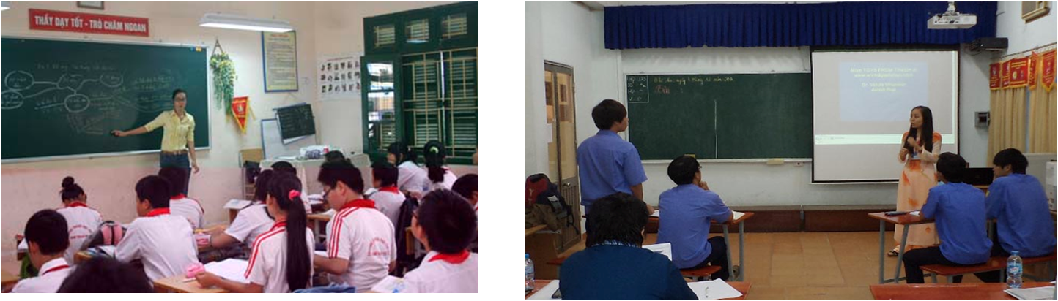
- Nội dung cần chia ra nhỏ từng phần dễ làm, dễ thảo luận, dễ ra kết quả không nên quá khó đễ dẫn đến người học bỏ cuộc, lười suy nghĩ. Đối với học sinh - sinh viên Trường CĐKT Lý Tự Trọng Thành Phố Hồ Chí Minh chỉ cần yêu cầu các cháu làm được và ra kết quả 1 việc nhỏ nhất. Để làm nền tảng đi vào chiều sâu của nội dung. Tuyệt đối không giảng 1 chiều, người học chỉ có biết ngồi nghe. Phương pháp này không nên áp dụng giảng dạy cho học sinh - sinh viên Trường CĐKT Lý Tự Trọng Thành phố Hồ Chí Minh.

Slide 16
5. Tăng cường sử dụng phương tiện, hình ảnh minh họa gắn liền thực tế trong giảng dạy
- Phương tiện dạy học có vai trò cực kỳ quan trọng trong suốt quá trình dạy học. Việc này đòi hỏi người dạy phải có kỹ năng và am hiểu kỹ trong việc sử dụng phương tiện dạy học. Tuy nhiên các phương tiện dạy học tự làm của giáo viên luôn có ý nghĩa quan trọng, cần được phát huy. Đa phương tiện và công nghệ thông tin vừa là nội dung dạy học vừa là phương tiện dạy học trong dạy học hiện đại. Bên cạnh việc sử dụng đa phương tiện như một phương tiện trình diễn powerpoint hoặc các mạng liên kết.

Slide 17
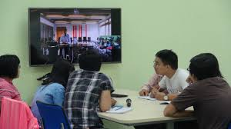
6. Dạy đến đâu ôn đến đó, chia nhóm giải quyết các câu hỏi, bài tập tình huống luôn trong giờ dạy
- Không nên dạy quá nhiều lý thuyết suốt trong giờ dạy mà phải biết kết hợp với nhiều hình ảnh, trò chơi liên quan đến nội dung mới vừa dạy hay chiếu vài đoạn video ngắn liên quan đến nội dung bài giảng từ đó người dạy đặt câu hỏi vừa ôn lại vừa giúp cho người học bớt nhàm chán, buồn ngủ nhằm kích thích người học tiếp tục qua những phần nội dung tiếp theo. Cuối cùng người học sẽ thuộc bài và hiểu bài luôn trong giờ giảng.

Slide 18
7. Phối hợp phương pháp kỹ thuật dạy để phát huy tính tích cực, chủ động cho người học cùng với các phương tiện hiện đại.
- Kỹ thuật dạy học là những cách thức hành động của của giáo viên và học sinh trong các tình huống hành động nhỏ nhằm thực hiện và điều khiển quá trình dạy học 1 cách có hiệu quả nhất. Muốn áp dụng phương áp này người dạy cần có bước chuẩn bị rất chu đáo trước khi lên lớp cho 1 bài giảng. Đòi hỏi người dạy phải có kỹ năng và kỹ xảo của mình trong việc dạy học. Người dạy cũng cần chú ý đến những kỹ thuật dạy học chung và những kỹ thuật đặc thù của từng phương pháp dạy học. Ví dụ kỹ thuật đặt câu hỏi trong đàm thoại phù hợp với đối tượng giảng dạy.

Slide 19
- Câu hỏi nên chứa đựng với những câu từ đơn giản dễ hiểu gần gủi với người học, tránh những câu từ mỹ miều, bóng bẩy khó hiểu là cho người học mất phương hướng vào nội dung chính của câu hỏi. Hình ảnh cũng được soạn lộc sao phản ánh được nội dung bài giảng nhưng cũng thể hiện được tính vui, tươi trẻ của hình ảnh gần gủi với người học, hình ảnh phải phản ánh được thực tế và mới... Nên lồng vào 1 vài đoạn video với khoảng thời gian 1 phút liên quan đến nội dung bài học nhằm thay đổi không khí học được vui, tươi trẻ hơn, kích thích trạng thái buồn ngủ của người học...

Slide 20
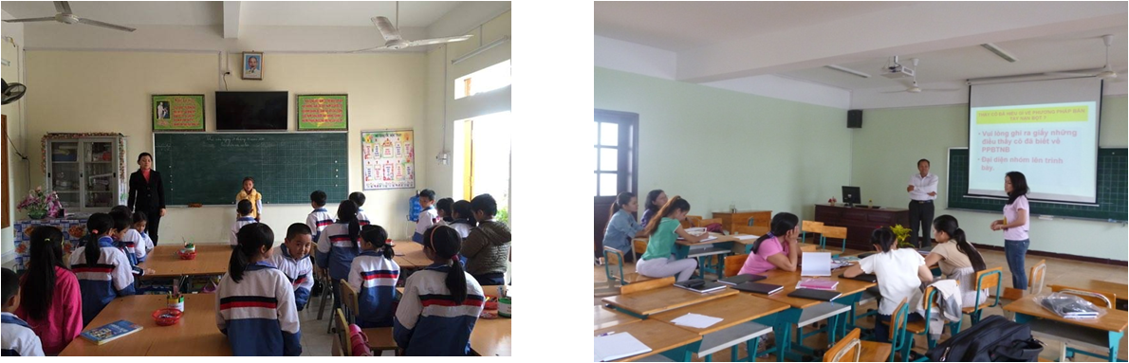
8. Phải có phương pháp đặc thù riêng cho từng nội dung, từng môn học cho người học.
- Phương pháp dạy đặc thù riêng cho từng nội dung và môn học là rất quan trọng. Nhằm tránh sự nhàm chán của người học, không kích thích được tư duy, suy nghĩ và động não cho người học trong suốt quá trình học nếu người dạy cứ dùng chung 1 phương pháp dạy cho tất cả cá nội dung hoặc của các môn học. Riêng đối với môn pháp luật và đối tượng giảng dạy của nhà trường.

Slide 21
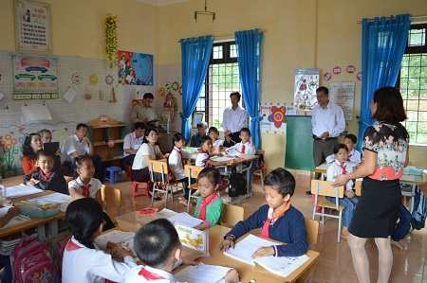
- Tôi sẽ chọn phương pháp mang tính đặc thù riêng với từng nội dung và kết hợp với các phương pháp khác. Mà cụ thể trong 1 buổi dạy phải đảm bảo thuyết trình, phân tích, phát vấn, hình ảnh minh họa, câu hỏi, trò chơi và xem video tất cả đều liên quan đến nội dung bài giảng nhằm tránh việc nhàm chán của môn học, kích thích tính tò mò người học và đặc biệt phải tạo cho lớp học vui tươi, để cho người học và người dạy cùng suy nghĩ và trả lời.

Slide 22
9. Phương pháp dạy trực quan sinh động bằng màn hình chiếu powerpoint dẫn chiếu trực tiếp nội dung giảng dạy liện quan qua internet trực tiếp trong giờ dạy cho thêm sinh động
- Đây là 1 trong những phương pháp khá thú vị lôi cuốn người học rất cao, sự tập trung của người học cũng rất cao luôn ở trạng thái động não, suy nghĩ... Đòi hỏi người dạy phải có kỹ năng am hiểu và sử dụng phần mềm ứng dụng powerpoint và các phần mềm khác rất giỏi. Màn hình chiếu powerpoint không chỉ có đưa chữ lên rồi trình chiếu cho người học xem và giảng 1 cách đơn giảng như vậy, mà người dạy phải biết công dụng và khai thác hết công dụng của nó để từ đó mới sử dụng phương pháp trực quan sinh động đạt được hiệu quả cao nhất.

Slide 23
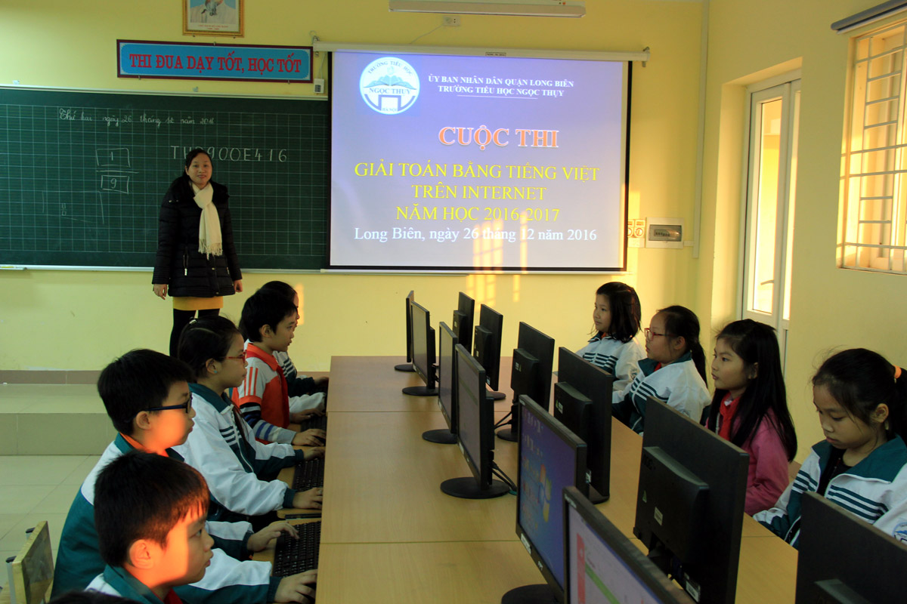
- Hiện nay người dạy kết hợp trực tiếp qua internet để dẫn chiếu vào nội dung bài giảng điều này rất giới hạn. Tôi cho rằng nếu làm được điều này sẽ lôi cuốn người học rất tốt, kích thích người học phát huy tính tư duy, suy nghĩ và tập trung vào nội dung bài giảng rất cao.

Slide 24
KẾT LUẬN
- Việt Nam là 1 trong những thành viên trong các nước ASEAN, Diễn đàn Hợp tác Kinh tế châu Á – Thái Bình Dương (Apec)… Phấn đấu đến năm 2020 phải xây đựng nền công nghiệp hóa hiện đại hóa đất nước. Do vậy việc thay đổi và chọn ra phương pháp giảng dạy phù hợp cho từng đối tượng học sinh - sinh viên là điều hết sức quan trọng và cấp bách. Hơn nữa phương pháp dạy học là 1 trong những nguyên nhân dẫn đến cho sự phát triển 1 nền giáo dục của 1 quốc gia.

Slide 25
- Cho dù phương pháp mới có hiện đại bao nhiêu đi nữa thì việc phối hợp giữa phương pháp củ và mới cũng đóng vai trò vô cùng quan trọng. Mà cái quan trọng là người dạy phải biết đối tượng của mình (học sinh – sinh viên) như thế nào để từ đó có phương pháp giảng dạy cho phù hợp, thích ứng trong đó vừa đảm bảo nội dung vừa đảm bảo phát triển khả năng, năng lực người học 1 cách cụ thể có kết quả và hiệu quả tránh việc học quá nhiều, quá lý thuyết. Mà cái quan trọng ở đây là các em khi ra trường cần 1 tay nghề giỏi, thực hành giỏi, làm được giỏi ra sản phẩm là được chứ không nặng về lý thuyết quá sâu, không gắn liền với thực tiễn khi các em ra trường đi làm thực tế.

Slide 26

Chân thành cám ơn Quý Thầy, Cô đã chú ý lắng nghe. Kính chúc Quý Thầy, Cô vui vẻ,
mạnh khỏe và hạnh phúc!

